Slide 1

Název projektu: | ZŠ Háj ve Slezsku – Modernizujeme školu
Číslo projektu: | CZ.1.07/1.4.00/21.3459
Oblast podpory: | Zlepšení podmínek pro vzdělávání na základních školách Vzdělávání pro konkurenceschopnost č. výzvy 21, prior. osa 7.1. Počáteční vzdělávání
Výuková oblast: | Jazyk a jazyková komunikace
Číslo materiálu: | VY_12_INOVACE_105
Ročník: | 1.
Sada: | Český jazyk
Druh: | Výklad
Autor: | Mgr. Alice Kořenková
Název: | Slova mnohoznačná
Anotace: | Obohacování slovní zásoby, význam slov
Datum vytvoření: | 30.10.2013
Datum ověření: | 05.11.2013

Slide 2



Slova mnohoznačná
Tato slova se stejně jmenují, ale mají různý význam.
Pojmenuj obrázky a spoj čarou stejné názvy slov.

Slide 3
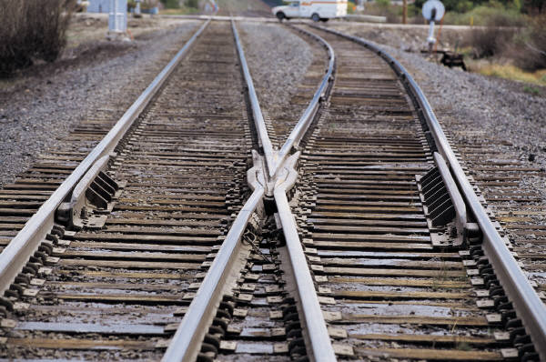
Slova mnohoznačná
Pojmenuj obrázky a spoj čarou stejné názvy slov.

Slide 4
Slova mnohoznačná
Znáš ještě nějaká taková slova, která se stejně jmenují, ale mají jiný význam?
liška, list, los, oko, …

Slide 5
Cit. 30.10.2013
Klipart 30.10.2013 20.30-21.00

